Slide 1
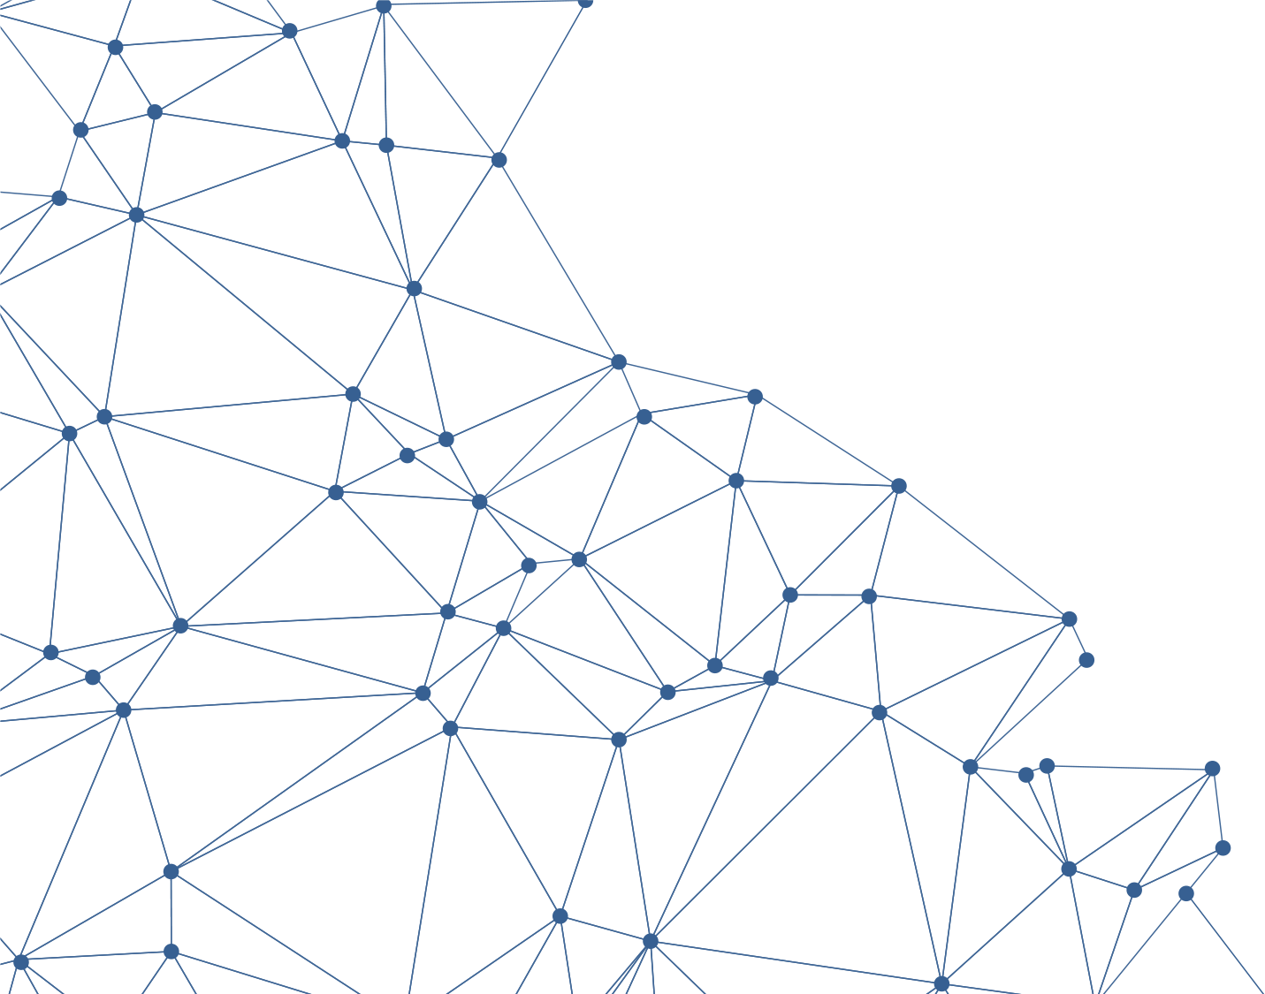

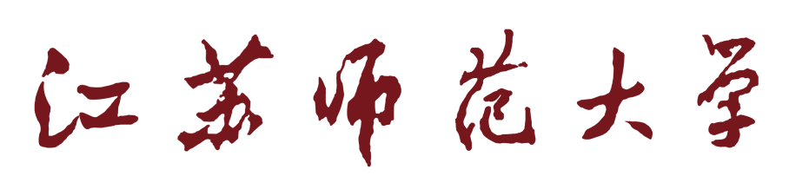
数学方法论
主讲：刘林
博士 研究员 硕士生导师
邮箱: liulin@jsnu.edu.cn
教育科学学院（教师教育学院）

Slide 2


Slide 3
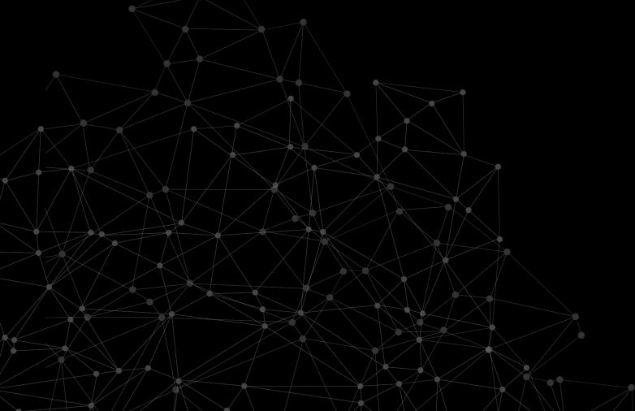
目
录
第 6 章
数学美学
CONTENTS
01
数学美概述
02
数学美的特征
03
数学美的教学功能
03
数学美的教学功能

Slide 4
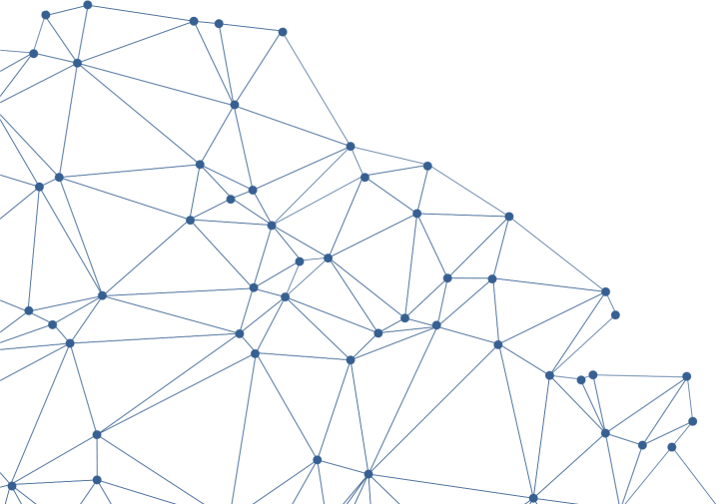
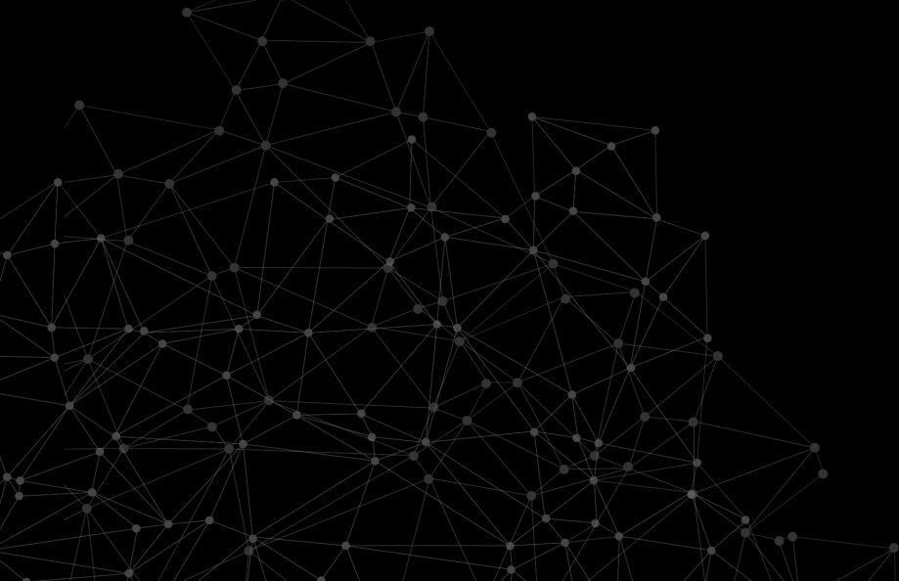
数学美概述
01
SECTION
一、关于数学美
二、数学教学中美学和美育研究发展状况

Slide 5
一、关于数学美
美学是研究人们对现实审美关系的一门科学，它是一种研究艺术中审美问题的哲学思辨．我们所谓的数学美学，是指利用审美的观念对数学的一种哲学研究.
在数学史上，许多著名的数学家都对数学发表过有关美学方面的论述，但是把美学看作一种方法，并研究它与数学思维、数学方法之间的关系却是近代才发展起来的.

Slide 6
一、关于数学美
从一般意义上讲，美有客观性也有主观性，所谓美的客观性是指美具有一种客观的属性. 同时，美也有主观性，所谓美的主观性就是审美的主体，即审美者自身，这其中包括审美者对美的感受水平，审美者对美的鉴赏以及对美的创造．

Slide 7
一、关于数学美
1. 数学美学的研究内容
(1）数学美的存在：包括美的本质、美在数学中存在的类型和表现形态、不同数学分支之间美的关系（如几何美、代数美等）.

Slide 8
一、关于数学美
1. 数学美学的研究内容
(2）数学美的感受与反映：包括不同人对数学美感的产生及发展，同时它还包括不同人（如数学家、哲学家及普通人等）所具有的不同美感的性质差异.

Slide 9
一、关于数学美
1. 数学美学的研究内容
(3）数学美的创造与追求：数学作为一门科学，它有自己独特的性质、对象和方法. 如何从美学的意义创造数学，如何在已有的数学知识中追求一种美感进而改变已有的数学研究和数学教学状态，是现代数学美学方法最为关心的问题，甚至可以说是数学美的关键内容.

Slide 10
一、关于数学美
2. 数学美的类型
（1）结构美：是指数学或数学的某一分支理论建构方面的美. 法国著名数学家庞加莱曾说：“数学的结构美是指一种内在的美，它来自各部分的和谐秩序，并能为纯粹的理智所领会. 可以说，正是这种内在的美给了满足我们感官的五彩缤纷的美景的骨架，使我们面对一个秩序井然的整体，能够预见数学定理．”

Slide 11
一、关于数学美
2. 数学美的类型
（2）语言美：是指数学符号独特的语言形式，效学的语言是一整套人为规定的、形式化的、以符号表现的语言形式，这种语言具有确定性、通用性与简洁性等独特的特点.

Slide 12
一、关于数学美
2. 数学美的类型
（3）方法美：是指在数学的运用、表达或建构中应用各种各样的奇妙数学方法所产生的一种美．我国数学教育家徐利治曾说：“数学教育与教学的目的之一，应当让学生获得对数学美的审美能力，从而有利于激发他们们对数学科学的爱好，也有助于增长他们的创造发明能力.”

Slide 13
一、关于数学美
3. 数学观与数学教育观
（1）数学是一种文化，它有丰富的人文价值和美学价值；
（2）数学教学要和数学的审美结合起来，使数学教当过程既是学生数学知识的学习过程，又是对数学美的鉴赏过程．

Slide 14
一、关于数学美
4. 数学美的功能
（1）数学美可以激发数学学习动机
学习动机是学习积极性的始动因素，是学习者为了满足某种需要而主动参与数学活动的心理状态.
而学习兴趣是学习动机中最活跃的成分，它是渴望获得数学知识而积极参与的意向活动.
要让数学美走入数学课堂，以美引趣、以美启智、以美育人.
Notes:
美国著名教育心理学家布鲁纳曾说：“学习的最好刺激就是对所学知识的兴趣．”兴趣是最好的老师，是学习的最佳动力. 然而，数学由于其本身的抽象和枯燥使很多的学生望而生畏，更无兴趣可言. 在他们看来，美和数学是毫不沾边的，或是根本无法领略的.

Slide 15
一、关于数学美
4. 数学美的功能
（2）促进数学教学改革
我国教育的目的是使学生德、智、体、美、劳全面发展，因此在数学教学中加强审美教育是非常必要的. 从理论和实践两个方面研究数学美与数学教学的结合，是对促进数学教学改革的有益尝试．
Notes:
分析我国关于数学美研究的论著和论文，就会发现国内数学美研究的一个突出特点是强调数学美与数学教学的结合，或宏观上论述数学审美教育的意义、方法、作用等问题；或从理论上建构数学审美教学的模式等；还有从微观的角度结合自己的数学教学实践研究数学美在数学教学中的具体运用．

Slide 16
一、关于数学美
5. 数学美何以感受
数学美是“在人类社会实践中形成的人与客观世界之间，以数量关系和空间形式反映出来的一种特殊的表现形式，这种形式以客观世界中的数、形与意向的融合为本质．
如平面图形中最美的是圆，三维空间中最美的是球，这种全方位对称的客观事实，与人的追求对称的意向一致了，融合了，所以才感到美.

Slide 17
一、关于数学美
6. 数学美的不同界说
（1）徐本顺从数学方法论的角度提出“数学美是一种人的本质力量通过宜人的数学思维结构的呈现”.
（2）卢锷提出“数学美因说”，他在对数学美感和数学美进行分析之后认为，数学美是一种理性美、智慧美，具有最纯净的思辨特征，在理性的更高层次上显示了创造的本质力量，这就是数学美的实质.

Slide 18
一、关于数学美
6. 数学美的不同界说
（3）张雄从分析数学美的根源入手，认为数学美来源于生产实践，而生产实践是合规律性和合目的性的统一，最后得到数学美是“数学创造自由形式”的结论.
（4）张奠宙教授曾经说过：“数学美，乃探究之美，这对于每个学过数学的人来说，都是深有感触的．一道数学题目的解决，一个定理的发现，一个猜想的证明，是多么的令人激动与陶醉啊！”

Slide 19
一、关于数学美
6. 数学美的不同界说
（5）英国著名数学家哈代写道，“数学美很难定义，但它却像任何形式美一样真实，……它是一种形式高度抽象的美，一种只有亲历数学活动过程才能体验得到的内在美，这是一种逻辑形式、结构与证明的美，一种只有经过长期艰苦探索之后才能领略的美”.
（6）……

Slide 20
一、关于数学美
6. 数学美的不同界说
综上，近十几年我国对数学美的定义，大体有以下几种说法：① 数学美在于自然界本身或自然界的规律性；② 只有通过“真”与“美”的关系的分析，才能真正说明数学美的本质，即真与善的统一；③ 数学美是一种人的本质力量，通过宜人的数学思维结构的呈现；④ 数学美是数学家通过数学实践活动，使自己本质力量“对象化”了；⑤ 数学美是数学创造的自由形式；⑥ 数学美的本质在于序.

Slide 21
二、数学教学中美学和美育研究发展状况
1988年，在匈牙利首都召开了第六届国际数学教育会议，此次会议以《数学教育与文化美》为主题．与会者一致认为“数学教育还必须将数学中所固有的美展示给学生，使学生不仅获得知识，而且还应受到美的熏陶．”

Slide 22
二、数学教学中美学和美育研究发展状况
1991年6月21-24日，由中国自然辩证法研究会数学哲学委员会主持在西安召开了全国首届数学美学会议. 出席会议的有来自全国十多个省市的数学研究者、数学教育工作者和自然辩证法者共28人，提交学术论文20余篇，由此可见，对数学美学的研究方兴未艾．
Notes:
数学美的研究是一个时时探索又时有新意的课题，对数学美的深入和全面的认识，无论是改善数学教学，还是促进数学的创造、发明都有重要意义.

Slide 23
二、数学教学中美学和美育研究发展状况
2001年，在清华大学90周年校庆时，著名理论物理学家、诺贝尔奖获得者、清华校友杨振宁报告的题目就是《美与物理学》众所周知，数学是科学的皇后，人们在对科学美的探究之中，数学美必然要成为审美追求的目标.
2002年世界数学家大会期间，大会的组织者原中国数学会理事长张恭庆认为，无论是书本上的、文献中的，只要是好的数学工作一定是美的．

Slide 24
二、数学教学中美学和美育研究发展状况
我国数学美的研究是在徐利治教授的倡导下开始的，徐利治先生认为：创造力＝有效知识量×发散思维能力×抽象分析能力×审美能力.
张奠宙在2001年指出，自徐利治先生提出数学美的概念以来，国内论述数学美的论文层出不穷. 许多数学学者已经开展了数学美的多方面研究，取得了丰硕的成果. 比如：① 概括了数学美的三大要素：和谐性、简洁性、奇异性；② 初步建立了数学美学学科；③ 把数学美和数学课堂教学结合起来的研究等.
Notes:
这方面的研究包括著名的数学家从理论上的论述和广大数学教师在数学教学实践中的探索. 可以说，将数学美引入数学课堂教学，一定程度上能够通过对数学美的鉴赏来更好地调动学生学习数学的积极性，培养他们的数学审美能力和形成全面的数学观，这对推进数学素质教育具有积极的现实意义．

Slide 25
数学美的特征
02
SECTION
一、对称、和谐
二、简单、明快
三、严谨、统一
四、奇异、突变

Slide 26
一、对称、和谐
对称、和谐是数学美的基本内容，它给人们一种圆满的匀称的美感与享受，其实质是数学中对立统一的概念、运算、命题、图形等在结构与形式方面的体现．

Slide 27
一、对称、和谐
1. 对称
几何中的对称图形与变换是明显对称的，从简单的圆、椭圆、心脏线到各类几何变换群都具有鲜明的对称性，这些对称性是数学形式美的表现，它直观给人以美的享受.
然而数学中还有更多的是基本概念、定理、法则的对称性，是与非对称性相联系的对称矩阵、线性空间等，都是一种均衡的对称美.

Slide 28
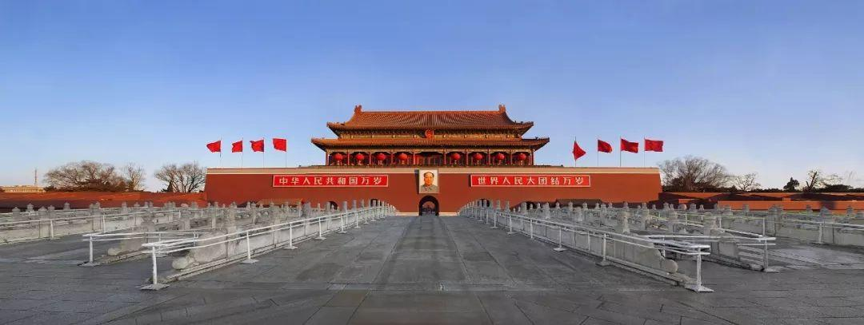
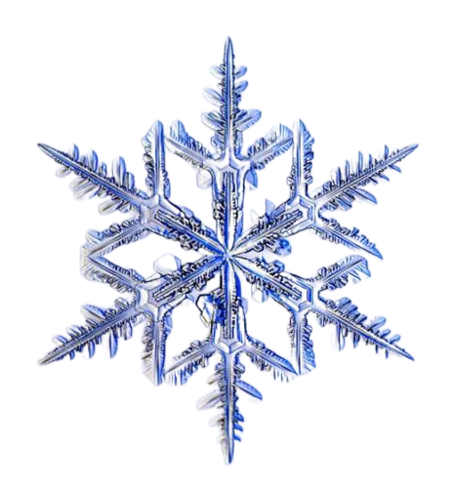
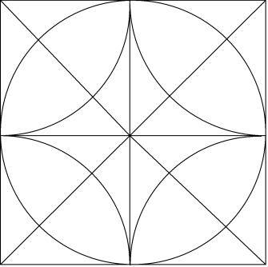


Slide 29
一、对称、和谐
1. 对称
在数学解题中，经常会运用对称原理解题，正如波里亚所说：“在数学题设条件里地位相同的未知量，可以想象它们在解答中的地位也相同，”数据和条件里的对称性不仅仅被求解对象所反映，而且为求解过程所反映.（例2）

Slide 30
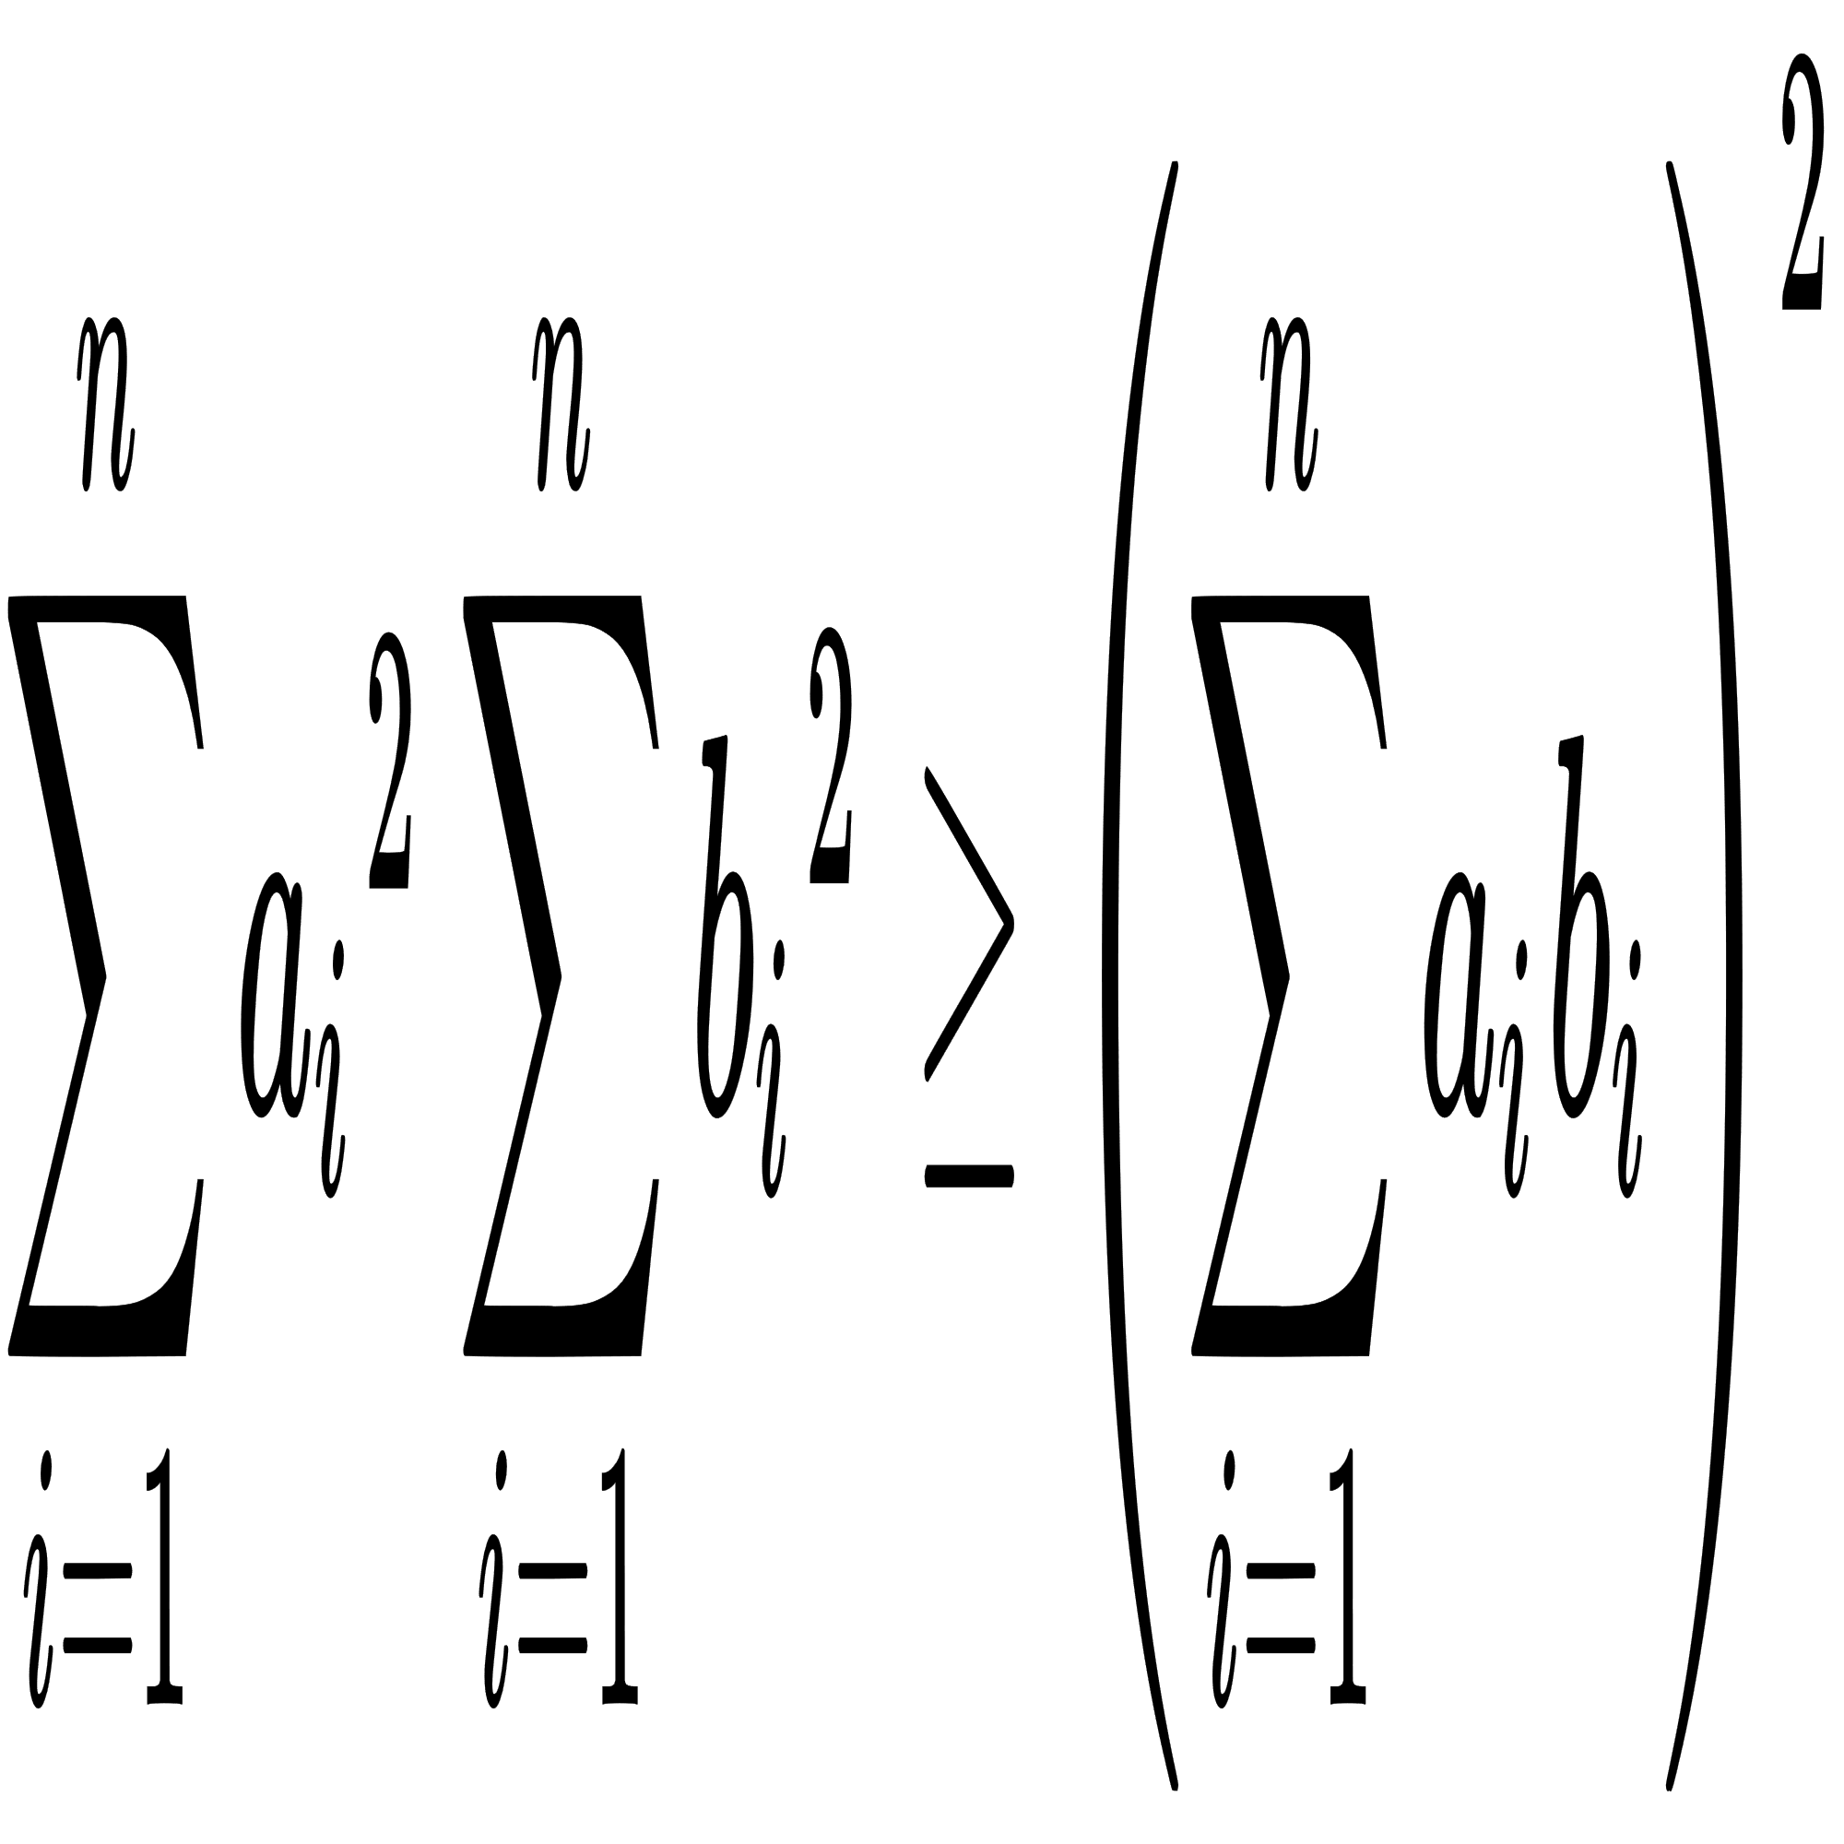
一、对称、和谐
1. 对称

Slide 31
一、对称、和谐
2. 和谐
和谐是指事物之间按一定规律联系、匀称、有一定秩序以及明确的变化规律，天文学家开普勒在他的名著《世界的和谐》中就指出：“现代宇宙学的发展证明，从某些角度看，我们的宇宙也是个‘简单、和谐’的体系．”

Slide 32
一、对称、和谐
2. 和谐
和谐包含着对称，它是一种内在美，波浪滚滚的正弦曲线，欲达不能的渐进线，翩翩起舞的蝴蝶定理，它们在和谐中动静结合，富有诗情.
数系的扩充，一次又一次矛盾的冲突和解决，都在新的基础上形成新的和谐．

Slide 33
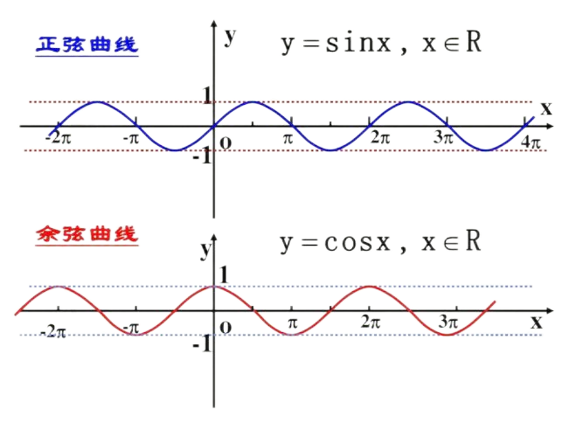

Slide 34
一、对称、和谐
2. 和谐
初等数学中的对称、和谐美的典型例子要算黄金数及其应用.
Notes:
黄金数也是现实世界中美的反映，世界上许多著名建筑广泛采用ω的比例，给人以舒适的美感. 人体自身的躯干宽高比约为1:1.618．一些名画的主题，大都画在画面的0.618处，摄影中也要注意这一点，乐曲中较长的一段一般是总长度的0.618，弦乐器的声码放在琴弦的0.618处会使声音更甜美. 美术作品的高雅风格、音乐作品的优美节奏，交融于数学的对称美、和谐美之中.

Slide 35
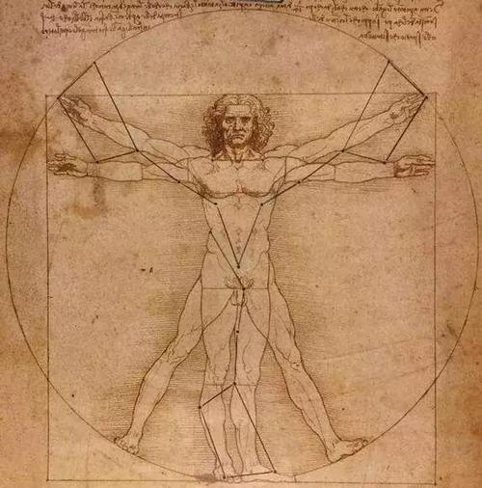
Notes:
人体中的黄金数
令人惊讶的是，人体自身也和0.618密切相关。对人体解剖很有研究的意大利画家达·芬奇发现，人的肚脐位于身长的0.618处。科学家们还发现，当外界环境温度为人体温度的0.618倍时，人会感到最舒服。
反映鼻口关系的鼻唇指数：鼻翼宽与口角间距之比近似黄金数；反映眼口关系的目唇指数：口角间距与两眼外眦间距之比近似黄金数。0.618，作为一个人体健美的标准尺度之一，是无可非议的，但不能忽视其存在着“模糊特性”，它同其它美学参数一样，都有一个允许变化的幅度，受种族、地域、个体差异的制约。
黄金点
（1）肚脐：头顶－足底之分割点；
（2）咽喉：头顶－肚脐之分割点；
（3）膝关节：肚脐－足底之分割点；
（4）肘关节：肩关节－中指尖之分割点；
（5）乳头：躯干乳头纵轴上这分割点；
（6）眉间点：发际－颏底间距上1/3与中下2/3之分割点；
（7）鼻下点：发际－颏底间距下1/3与上中2/3之分割点；
（8）唇珠点：鼻底－颏底间距上1/3与中下2/3之分割点；
（9）颏唇沟正路点：鼻底－颏底间距下1/3与上中2/3之分割点；
（10）左口角点：口裂水平线左1/3与右2/3之分割点；
（11）右口角点：口裂水平线右1/3与左2/3之分割点。面部黄金分割律 面部三庭五眼
（12）左肩关节：左手中指尖-右肩关节之分割点
（13）右肩关节：右手中指尖-左肩关节之分割点
黄金矩形
（1）躯体轮廓：肩宽与臀宽的平均数为宽，肩峰至臀底的高度为长；
（2）面部轮廓：眼水平线的面宽为宽，发际至颏底间距为长；
（3）鼻部轮廓：鼻翼为宽，鼻根至鼻底间距为长；
（4）唇部轮廓：静止状态时上下唇峰间距为宽，口角间距为长；
（5）（6）手部轮廓：手的横径为宽，五指并拢时取平均数为长；
（7）（8）（9）（10）（11）（12）上颌切牙、侧切牙、尖牙（左右各三个）轮廓：最大的近远中径为宽，齿龈径为长。

Slide 36
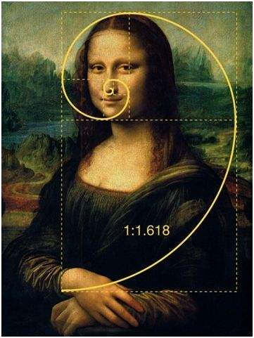

Slide 37
二、简单、明快
简单、明快既是数学美直观显现，又反映数学的内在美，数学语言本身就是最简洁的文字，同时反映客观规律极其深刻．
许多复杂的客观现象，总结为一定的规律，往往呈现为十分简单的公式.

Slide 38
二、简单、明快
开普勒行星运动第三定律
爱因斯坦的质能公式
牛顿第二定律
另外，许多不同的自然现象又常用一个数学公式加以描述，如弦振动、电磁波的传播、气体的不定常流动和超音速定常流动等都可以用双曲型方程 描述，可谓精美.
Notes:
开普勒在《宇宙谐和论》上的原始表述：绕以太阳为焦点的椭圆轨道运行的所有行星，其各自椭圆轨道半长轴的立方与周期的平方之比是一个常量。
常见表述：绕同一中心天体的所有行星的轨道的半长轴的三次方（a³）跟它的公转周期的二次方（T²）的比值都相等
在狭义相对论中，能量概念有了推广，质量和能量有确定的当量关系，物体的质量为m，则相应的能量为 E=mc² 。
质能方程E=mc²，E表示能量，m代表质量，而c则表示光速（常量，c=299792458m/s）。由阿尔伯特·爱因斯坦提出。该方程主要用来解释核变反应中的质量亏损和计算高能物理中粒子的能量。这也导致了德布罗意波和波动力学的诞生。
牛顿第二运动定律：物体加速度的大小与合外力成正比，与物体质量成反比（与物体质量的倒数成正比）。加速度的方向与合外力的方向相同。
双曲型方程一般是指双曲型偏微分方程，是描述振动或波动现象的一类重要的偏微分方程。双曲型偏微分方程解可以分解为振动与振动相乘，或指数函数与指数函数相乘的形式，一般能量无穷。

Slide 39
二、简单、明快
数学中有各种算子，引入之后使得公式变得如音符排列的歌曲一样，简洁又优美动人. 我们看哈密顿算子
引入之后，梯度、散度、旋度化简为
矢量分析这门研究流体力学、电动力学的重要基础学科，变得可以用十几个公式加以概括.
Notes:
数学家总是以极其抽象的手法来揭示自然界的规律.
在磁场和电场理论中，为简化运算，引入了一些算子的符号，它们已经成为场论分析中不可缺少的工具，应用较多的有哈密顿算子和拉普拉斯算子。哈密顿算子（ Hamiltonian）， 数学符号为▽，读作Nabla。量子力学中，哈密顿算子(Hamiltonian) 为一个可观测量（observable），对应于系统的的总能量。

Slide 40
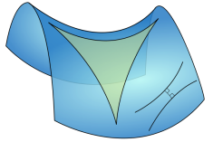
二、简单、明快
追求简单、明快也是数学发现的重要因素之一. 追求第五公设的证明与问题求解，导致了罗巴切夫斯基几何的诞生；代数运算中乘法与幂的运算，乃是加法（相同加数）与乘法（相同因数）的简化；二进制是从逻辑关系的简单型考虑中所引出的结果……
Notes:
平行公设（parallel postulate），也称为平行公理、欧几里得第五公设，因是《几何原本》五条公设的第五条而得名。这是欧几里得几何一条与众不同的公理，比前四条复杂。
公设是说：如果一条线段与两条直线相交，在某一侧的内角和小于两直角和，那么这两条直线在不断延伸后，会在内角和小于两直角和的一侧相交。

Slide 41
三、严谨、统一
严谨、统一是数学美的重要特征. 欧几里得的几何体系被称为“壮丽的结构”，鼓舞了百万青年人向科学堡垒进军. 数学结构多样，但又常统一于某公理、公式之中，平面几何中的相交弦定理、割线定理、切线长定理都统一于圆幂定理之中. 引入极坐标后，椭圆、双曲线、抛物线统一于公式 之中.

Slide 42
三、严谨、统一
1. 严谨
方程论是一个古老而又重要的数学体系，16世纪意大利数学家曾成功地找到了根式解三次方程和四次方程的公式，于是数学家们又致力于研究五次方程的根式解法，但却均未考虑“根是否存在”的问题．1799年，高斯在博士论文中，第一次严格地证明了“每个 n 次方程至少有一个根”. 这是数学史上第一个一般性地存在性定理，并在方程论的基本问题上揭示了代数方程的统一性.

Slide 43
三、严谨、统一
2. 统一
数学研究中的“不变性”原则，也是统一性思想方法在数学研究中的一种深刻体现，如克莱因对各种新几何学的发展进行总结，提出了各种几何系统在结构上的一般原则．
1872年，克莱因在爱尔兰根大学做了一个闻名于世的报告，就是著名的“爱尔兰根纲要”. 克莱因在这里用变换群的观点作为几何学分类的基础，由此而用群论观点统一了几何学，指出几何学是一个有机的整体，无论是欧氏几何、仿射几何与射影几何等，都是由某种变换群所决定的，并且各种几何学派都各自独立地发展着，但又都在变换群之不变量的意义下，达到了完美的统一.

Slide 44
三、严谨、统一
数学严谨、统一的美还在于它源于自然又高于自然，成为数学发展的方向之一．比如几何空间，通常说的现实空间是三维空间，但是引进时间 t 之后出现四维空间，研究刚体运动出现六维空间，引进无穷远元素和射影变换，导出射影空间．欧氏三维空间可以推广到 n 维空间以至无穷维空间. 近代数学还出现各种函数空间、向量空间、罗氏空间、犁氏空间、代数空间、拓扑空间等.

Slide 45
三、严谨、统一
这些“空间”的数学认知，仿佛是一个个经过精致加工的象牙雕品，比原始材料不知优美多少. 从结构的统一性来认识，在空间中赋予各种量的结构，便形成不同的空间，如赋予向量与内积结构就形成欧氏空间、赋予向量结构就形成向量空间、赋予代数结构就形成代数空间等. 这样，各空间又在赋予某种结构的意义下统一起来．

Slide 46
四、奇异、突变
奇异、突变是数学美的重要表现，它反映了现实世界中非常规现象的一个侧面，给数学的发展带来了新的活力. 数学中奇异美，颇有一点“出乎意料”和“令人震惊”的意味. 这种奇异美与前述的统一美之间，是一种对立统一的关系，必须把这两个相互对立的方面结合起来，以能在新的层次之上达到更高的统一.

Slide 47
四、奇异、突变
高斯曾对素数的分布作过猜想：素数个数的平均分布 （ A_{n} 表示 1,2,∙∙∙, n 间素数的个数）可用对数函数 来描述：
这是一个十分卓越的发现，人们惊讶的是表面上看来毫无联系的两个数学概念，竟然如此密切地沟通起来了，为了证实这一优美神奇的猜想，从高斯提出猜想到完全证明，数学家们花了近百年的时间．

Slide 48
四、奇异、突变
数学分析中主要研究连续函数. 起初，数学家以为“连续函数至少在某点处可微”，然而魏尔斯特拉斯 1860 年却找到一个奇特的函数，它处处连续但处处不可微．这个例子不仅澄清了对函数概念的模糊认识，而且使分析基础更严密化．

Slide 49
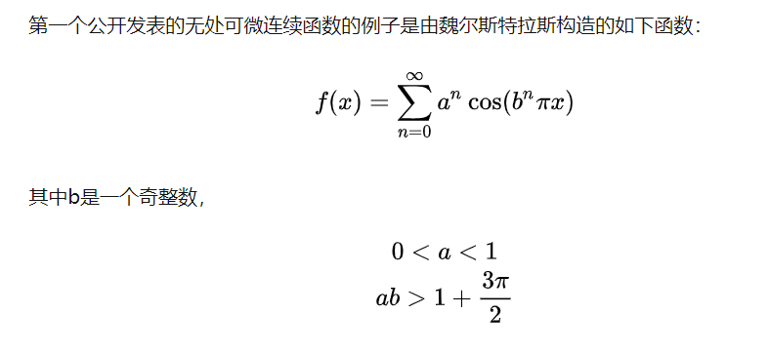
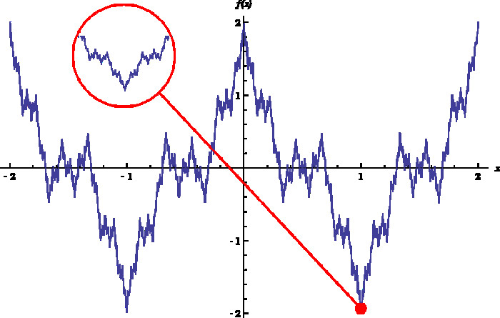
魏尔斯特拉斯(Karl Theodor Wilhelm Weierstrass ; 1815–1897)函数是一类处处连续而处处不可导的实值函数. 魏尔斯特拉斯函数是一种无法用笔画出任何一部分的函数，因为每一点的导数都不存在，画的人无法知道每一点该朝哪个方向画. 魏尔斯特拉斯函数的每一点的斜率也是不存在的.
历史上，魏尔斯特拉斯函数是一个著名的数学反例. 魏尔斯特拉斯之前，数学家们对函数的连续性认识并不深刻. 许多数学家认为除了少数一些特殊的点以外，连续的函数曲线在每一点上总会有斜率. 魏尔斯特拉斯函数的出现说明了所谓的“病态”函数的存在性，改变了当时数学家对连续函数的看法.

Slide 50
四、奇异、突变
后来又有人发现，存在着黎曼可积而又具有无穷多个间断点的函数，这无疑是一种奇特美. 相对于连续的数量形式而言，离散的数量形式显得新颖而奇特，并由此而促进了对于离散数学的发展和研究．现在，离散数学成为计算机科学不可缺少的工具.

Slide 51
四、奇异、突变
突变相对于连续性而言，也体现出一种奇异美．法国数学家托姆运用微分映射的奇点理论去研究自然界中的非连续的突变现象，终于导致了突变理论的诞生和发展.

Slide 52
四、奇异、突变
还有一个十分有趣的例子是蒲丰用投针求 π 的近似值．1777 年某日，蒲丰突发奇想，请许多宾朋来到家里，做了一个奇特的试验. 他事先画好了一条条有等距离的平行线的白纸，铺在桌上，又拿出一些质量均匀长度为平行线间距离一半的小针，请客人把针一根根随便扔到纸上，蒲丰则在一旁计数，结果共投 2212 次，其中与任一平行线相交的有 704 次，蒲丰又做了个简单除法
L = 2212/704 = 3.0142，
然后他宣布这就是圆周率元的近似值.

Slide 53
四、奇异、突变
蒲丰还说，投的次数越多，越精确，这个试验的确使人震惊， π 竟然和一个表面看来风马牛不相及的随便投针试验有关，从几何概率的知识很容易求出 n/v ≈ π（其中 n 为投掷数， v 为相交数）. 计算 π 的这一方法，不但因其新颖、奇妙而让人叫绝，而且开创了偶然性方法去作确定性计算的前导，充分显示了数学方法的奇异美. 培根说得好：“美于独特而令人惊异，奇异与和谐是对立的统一，数学中出人意料的反例和巧妙的解题法都令人叫绝，表现出奇异的美，闪耀着智慧的光芒．”

Slide 54
数学美的教学功能
03
SECTION
一、有利于激发学生的学习兴趣
二、有助于提高学生的思维水平
三、有助于培养元认知能力
四、促进学生的全面发展

Slide 55
一、有利于激发学生的学习兴趣
爱美是人的天性，美的事物能唤起人的精神愉悦，在数学审美教学中，教师利用生动的材料，以数学美的魅力拨动学生爱美的心弦，使他们在享受数学美的同时，坚定他们学好数学的信心和决心，并产生发现和识别数学真理的灵感，从而进一步激发他们学习数学的兴趣．

Slide 56
二、有助于提高学生的思维水平
数学美与数学思维有着密切的联系. 正如著名科学家钱学森所说：“美是主观实践与客观实际交互作用以后的主观客观的统一. 假如做到了这一点，那么人就感到是美的．而这种相互作用是通过思维来实施的. 所以，研究美学当然对思维科学是有启发的，而思维科学的成就也会有助于美学的研究．”

Slide 57
二、有助于提高学生的思维水平
数学美对数学家的数学发现在动力、方法、思维诸方面都有巨大的作用，所以研究数学美是十分必要的．
正如彭加勒所说：“没有一个高度发展的美的直觉，就不可能成为伟大的数学发明家”.

Slide 58
二、有助于提高学生的思维水平
数学审美教学有助于发展学生的数学直觉思维. 法国数学家阿达玛和庞加莱共同认为，数学发明创造关键在于选择数学观念间的“最佳组合”，这种“最佳组合”往往是依靠“美的直觉”作出的。

Slide 59
二、有助于提高学生的思维水平
数学美所具特征（简洁性、对称性、统一性等）正是数学观念间的“最佳组合”. 因而，正如钱学森在《关于思维科学》中所说：人们的审美与数学的直觉思维在数学美的基础上是统一的；审美和数学的直觉思维在追求数学真理的功能上是统一的；并且由现代脑科学的研究成果可知，人的右半脑是管审美和直觉思维，因此，审美与数学直觉思维在生理机制上也是一致的.

Slide 60
二、有助于提高学生的思维水平
人对美的事物有一种“似本能”的向往，这是美在各种发明过程中的作用，数学美能吸引人们在各种组合中选择“最佳组合”，这是数学美在数学发现中起作用最关键之所在. 而这种作用往往以直觉思维、尤其以顿悟的形式出现在人们的思维过程之中．

Slide 61
二、有助于提高学生的思维水平
数学审美教学有助于发展学生的形象思维. 数学美具有形象性的特征. 如一个处处对称的圆、等边三角形、平行线、符合黄金分割的矩形，都是优美的图形，有着明显的形象性；数形结合的解析儿何，给人们以动态的优美的形象等，另外，数学审美教学还可以培养学生的联想思维能力、发散思维能力，从而培养学生的数学创造力.

Slide 62
三、有助于培养元认知能力
元认知是个人对自己的认知加工过程的自我觉察、自我评价、自我监控. 简单地说，元认知就是关于认知的认知．数学家庞加来认为：“数学的美感、数和形的和谐感、几何学的雅致感，这是一切真正的数学家都知道的审美感……正是这样特殊的审美感，起着……微妙的筛选作用. ”这里所说的“筛选”是指数学创造过程中的选择.

Slide 63
三、有助于培养元认知能力
数学家阿达玛（ Hadamard ,1989）指出，数学家往往是根据审美感来选择自己的研究方向，他们常常依据美感对理论的意义作出判断. 因此，从元认知的角度来说，数学美作为一种“体验”，它可以增强个体的创造力，增加数学创造过程中选择的速度和准确性；作为一种“监控”，数学美为创造活动指明了方向，因此，数学审美教学能引导学生进行自我监控，培养元认知能力.

Slide 64
四、促进学生的全面发展
数学审美教学可以促进学生的全面发展. 正如马克思所说“未来的社会是人的全面发展的社会. ” M．克莱因在《数学必然的丧失》中写到：“音乐能激发或抚慰情怀，绘画使人赏心悦目，诗歌能动人心弦，哲学使人获得智慧，科学（狭义）可以改善物质生活，而数学却能提供以上的一切”.

Slide 65
四、促进学生的全面发展
人类文明的创造离不开数学，有数学教育就有数学美育. 因此，数学美育是整个人类教育的一个重要组成部分，他可以丰富美化人们的智力生活和科学美学理想，发展人们对数学的兴趣与爱好，培养人们的审美情趣、审美意识，提高人们对数学美的鉴赏力、创造力，激发对事业的忠诚与向往、对真善美执著的追求.

Slide 66
培养数学美的途径
04
SECTION
一、挖掘“数学美因”，向学生渗透数学美
二、利用现代信息技术，优化数学审美过程
三、让学生在“做数学”的过程中体验数学美

Slide 67
一、挖掘“数学美因”，向学生渗透数学美
马克思说“人是按照美的规律来建造的．”
用在数学教育上可以理解为，只有用数学美的规律来培养学生，才能培养出完美的、全面发展的学生.

Slide 68
一、挖掘“数学美因”，向学生渗透数学美
徐利治曾研究过数学美的具体含义，他提出：“作为科学语言的数学：具有一般语言文学与艺术所共有的美的特点，即数学在内容结构和方法上也都具有其自身的某种美，即所谓数学美，数学美的含义是丰富的，如数学概念的简单性、统一性；结构系统的协调性、对称性；数学命题与数学模型的概括性、典型性和普遍性；还有数学中的奇异性等都是数学美的具体内容.”概括地说，数学美的主要标志与形式有简洁性、和谐性与奇异性．

Slide 69
一、挖掘“数学美因”，向学生渗透数学美
数学蕴含着丰富的美：有符号、公式和理论概括的简洁美与统一美，图形的对称美，解决问题的奇异美，以及整个数学体系的严谨和谐美与统一美等，但是学生未必能感受到这些美，这就要求教师在教学中能够把这些美育因素充分挖掘出来，展示在学生面前，让学生真正体验到数学之美.

Slide 70
一、挖掘“数学美因”，向学生渗透数学美
1. 展示数学内容结构的美
在教学中向学生展示数学在其内容结构上的美，通过数学中精美的图形，奇妙的或统一的式子，有趣的数学关系比例，结构的匀称和协调，命题或定理的关联，统一与对偶、奇异等形成美学思想，引起学生的最佳学习动机，激发他们的学习兴趣．

Slide 71
一、挖掘“数学美因”，向学生渗透数学美
1. 展示数学内容结构的美
在教材中随处可见的一对对的对立统一体，正数与负数、常量与变量、实数与虚数、有限与无限、近似与精确、偶然与必然. 这正是自然界事物变化发展规律的反映，这些对立统一的矛盾，在数学上构成不同层次、不同旋律的乐章.

Slide 72
一、挖掘“数学美因”，向学生渗透数学美
2．领悟数学解题方法的美
数学问题，浩如烟海，求解时很难找到一定的程式，有时，在“美的号召”下，凭借美的感受，领悟问题显露的美，并以此为思维向导，另辟蹊径，常可获得别开生面的妙解．
（1）运用简单性思想寻求问题的最佳解答
（2）运用和谐性考虑，对命题作类比推广与引申，从而发现新问题.
（3）利用对称性考虑，辩证使用集中思维与发散思维，定向思维与逆向思维对立统一的思维方式.
（4）利用奇异性的考虑，进行突破常规的创新、探索、猜测、发现.

Slide 73
一、挖掘“数学美因”，向学生渗透数学美
3．鉴赏数学史的美
数学史中蕴含丰富的美学内容，在教学中引导学生鉴赏数学美，适时地利用数学家追求数学真善美的故事和数学历史长河中“美丽的数学事件”来感染、激励学生，使学生了解到人们对数学美的追求促进了数学的发现．

Slide 74
一、挖掘“数学美因”，向学生渗透数学美
3．鉴赏数学史的美
例如，著名数学家陈景润在上中学时听到他的老师讲到“哥德巴赫猜想”问题之后，就下定决心要摘取这颗数学冠上的耀眼明珠，他历尽了千辛万苦，于1966年5月证明了1+2”，居世界领先的位置，是什么力量使他战胜困难取得成功呢？首先是他的老师用数学的奇异美刺激了他，使他产生了兴趣，正如陈景润所说：数学是一门“极其生动有趣的科学，……揭开它的严密逻辑性及高度抽象性这层面纱，我们会看到表面上枯燥无味的数学有着一张趣味无穷的面孔．”他的“1+2”论文，当时有200多页稿纸，为了追求数学的简洁美，陈景润不满足他的现有成果，又用了7年的时间简化他的证明过程，直到1973年才全文发表了“1+2”的论文，即《大偶数表为一个素数及一个不超过两个素数的乘积之和》

Slide 75
一、挖掘“数学美因”，向学生渗透数学美
3．鉴赏数学史的美
又如，讲述古希腊著名数学家阿基米德对数学的执著追求，当罗马士兵闯进他的房间，要用剑杀死他时，他若无其事地蹲在地上画几何图形，竭力要从那图形中寻求美好和宁静，并坦然地对士兵说：“请等一下杀我的头，让我把这道几何题证完．”

Slide 76
一、挖掘“数学美因”，向学生渗透数学美
3．鉴赏数学史的美
在教学中还可以展示所教内容的历史背景，恰当地穿插一些数学史料，从再现数学发现、生成过程来激发学生的学习兴趣，使学生学会用审美的眼光去鉴赏丰富多彩的数学文化．

Slide 77
二、利用现代信息技术，优化数学审美过程
在教学上，现代信息技术的应用改变了传统的数学教学方法，而数学审美教学与现代信息技术的结合更是体现了巨大的生命力，优化了数学审美过程．

Slide 78
二、利用现代信息技术，优化数学审美过程
利用现代的教育技术手段使得从前的数学美方面只能展示静态的美（抽象美、简洁美），变换成为动、静结合的美：由简导致奇，由奇产生美（美感），由美通向真，而简、美、真的变化过程，反映了数学动态的美，揭示了美的规律.

Slide 79
二、利用现代信息技术，优化数学审美过程
数学教学中的美育，在中学数学教材中好多内容都反映了数学美的特性，这就需要我们去进行选取，加以适当处理，在举例时也应有意识地选取能反映数学美的实例，图中（下一页）的雪花曲线是最简单的分形图形，它是通过使用几何画板来展现数学美的例子，反映了整体与局部的数学思想，最特别的是分形的对称，它既不是左右对称也不是上下对称，而是画面的局部与更大范围的局部的对称，显示了数学的对称美．

Slide 80
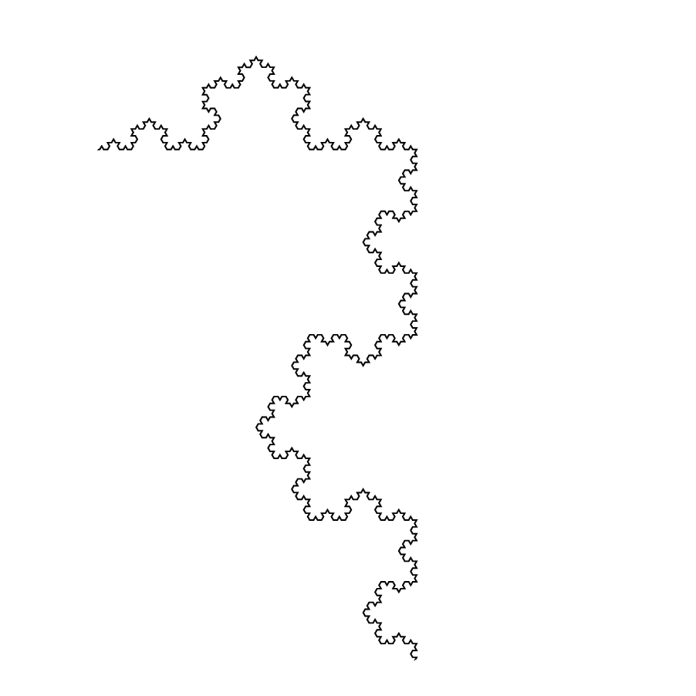
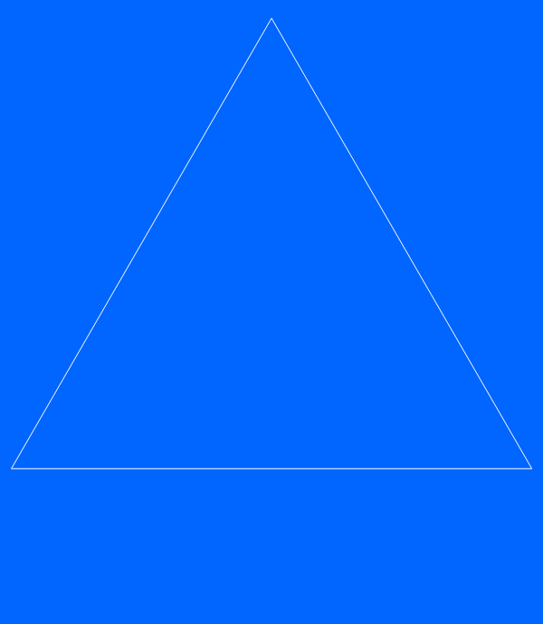
二、利用现代信息技术，优化数学审美过程

Slide 81
二、利用现代信息技术，优化数学审美过程
利用现代信息技术使教学过程更加直观形象，可以实现动与静的相互转化；可以运用网络和学生一起寻找数学美的例子；可以利用计算机平台进行师生间双向交流，使学生的思维更加活跃，有利于培养学生的创新意识，有利于学生创造数学美．
如动态地演示正余弦函数综合变换的过程（见下一页），使学生领略到数学的变化美、和谐统一美，从而培养学生感受转化、分类、数形结合、运动变化等思想方法，使其掌握从特殊到一般、从具体到抽象的思维方法，从而达到从感性认识到理性认识的飞跃．

Slide 82
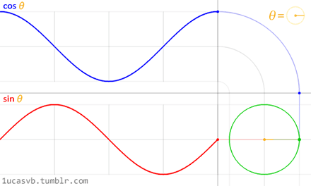
二、利用现代信息技术，优化数学审美过程

Slide 83
三、让学生在“做数学”的过程中体验数学美
数学课程标准中特别重视在数学教学中开展数学活动、数学探究、数学实验、数学建模等开放性和实践性的学习方式．从数学审美的角度来看，这些方式有利于学生在“做数学”的过程中获得数学美感.

Slide 84
三、让学生在“做数学”的过程中体验数学美
例如，数学游戏就是一种广受欢迎的数学活动，国内和国外的数学教育界都一直注重对数学游戏及教学进行研究，其中一个重要的原因就是数学游戏能把数学对象中隐含的静态的美学属性，通过在某种特定的数学活动过程中表现成直观的、具体的、形象化的、活生生的动态的美学形象，使学生在感知数学美的同时，还能体验数学美，产生数学美感.

Slide 85
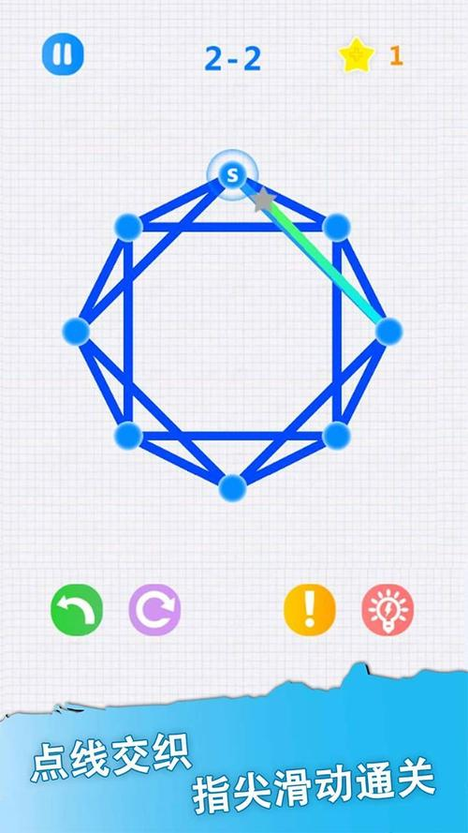
三、让学生在“做数学”的过程中体验数学美
一笔画游戏还记得吗？

Slide 86
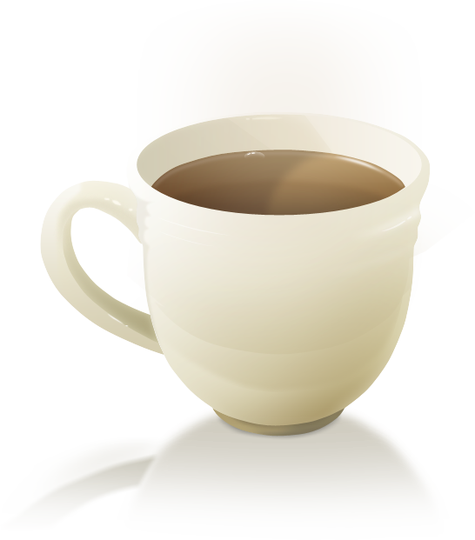
谢谢！
教育科学学院（教师教育学院）

